Slide 1

智能手机软件设计
基于android 的个性化输入法
SAE-BUAA 2012

Slide 2






输入法的基本原理与框架
采用android系统中的IMM/IME框架，使用SQLite数据库完成整个项目的具体实现。
其框架如下：
获取用户输入信息
拼音切分
音字转换
最优语句生成
用户候选操作
提交应用程序

Slide 3

拼音切分
建立以汉字首字母为根结点的“字母树”结构，通过文献阅读、结合手机应用开发的实际情况，采用最右匹配的方式对拼音流进行切分。
b
a
n
i
i
e
g
o
i
e
n
g
其“字母树”例如：

Slide 4
拼音切分
本项目中的拼音切分可以完成对字母全拼或者只输入首字母的拼音流的切分，更符合用户的习惯。
例如：

Slide 5
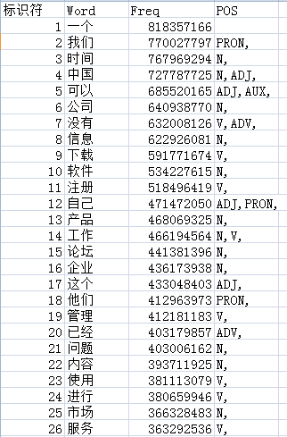




音字转换与词典训练
由于项目开发时间较短，可以找到的字典和词典较多，我们通过专业数据挖掘和自然处理的网站上得到基础字典，其中词典选用了搜狗高频词语（约16万高频词），字典选用北京语言大学语料拼音汉字对照表。
基础字典与词典

Slide 6
音字转换与词典训练
词与词并不是单独出现，某些词出现后，他的后继词语会是特定的。所以我们通过对爬虫得到的约21万条（500万字）的微博进行了语料训练，得到词与词之间的后继关系。
二元关系的建立使得之前的字输入完毕后我们可以提示用户的下一词，并且输入下一词时，候选词的排列发生变化
二元关系

Slide 7
音字转换与词典训练
我们将词典存入SqLite数据库，通过使用Sql语句，利用LIKE语句进行选取，当用户只输入是声母时，通过LIKE语句得到所有此声母对应的词语。
当用户输入一个新词时，我们会对应更新词频表，调整这个词语的频率，同时对应调整二元关系。
模糊查询和用户字典学习

Slide 8

Android输入法的实现
IMF
Input Method Framework
输入法框架（IMF）
客户端控件
InputMethodManager
InputMethodConnection
IInputMethodManager
InputMethodSession
InputMethod
输入法服务
输入法应用

Slide 9
Android输入法的实现
客户端控件
通过TextView及其子类，完成客户端与输入法的交互。
与输入法服务和输入法应用进行交互。向输入法应用传递文本状态

Slide 10
Android输入法的实现
输入法服务
完成输入法的安装与切换
onCreateInputView
在输入区域内，（如虚拟键盘）第一次被显示时被调用。
onCreateCandidatesView
在联想词条第一次被显示的时候调用

Slide 11
Android输入法的实现
onCreate()
onCreateInputView()
onCreateCandidateView()
onStartInputView()
InputText
onFinishInput()
onDestroy
输入法应用
生命周期：

Slide 12
Android输入法的实现
输入法应用
InputMethod
定义操纵输入法应用的方法，如：bindInput、startInput等。
InputMethodSession
InputMethod的辅助接口类，为客户端控件开放可直接调用的函数接口。

Slide 13

Thank You！
SAE-BUAA 2012

